Slide 1
PGHA of 专网通信

Slide 2

1
专网通信业务数据库选型需求分析
2
专网通信业务PostgreSQL切换之路
3
专网通信业务PostgreSQL高可用选型
4
专网通信业务PostgreSQL高可用定制
5
专网通信业务PostgreSQL高可用测试
6
专网通信业务数据存储未来需求

Slide 3
专网通信领域业务特点
核心业务响应时间
1
核心业务,有大量的短事物,高频词查询和修改操作
2
数据库自主可控
采用国外的商用数据库
数据分散
3
无法发挥数据的价值
4
高可靠性/可用性
数据库可用性

Slide 4
专网通信领域服务行业
公安、消防
政府
其它公共安全客户
企业

Slide 5
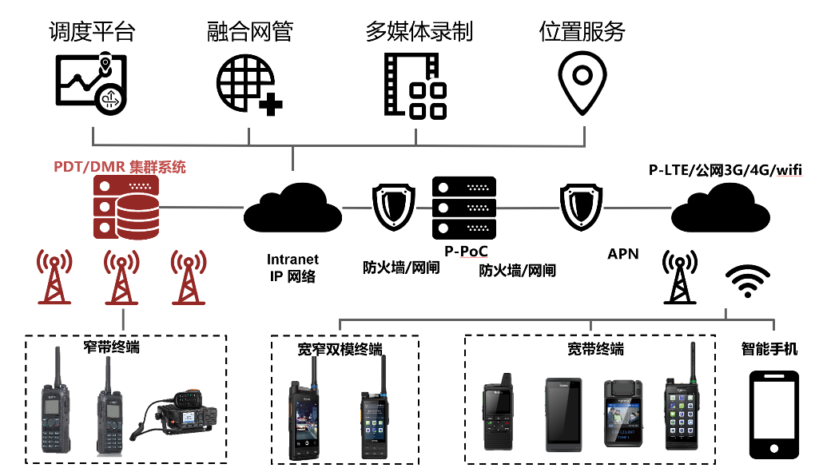
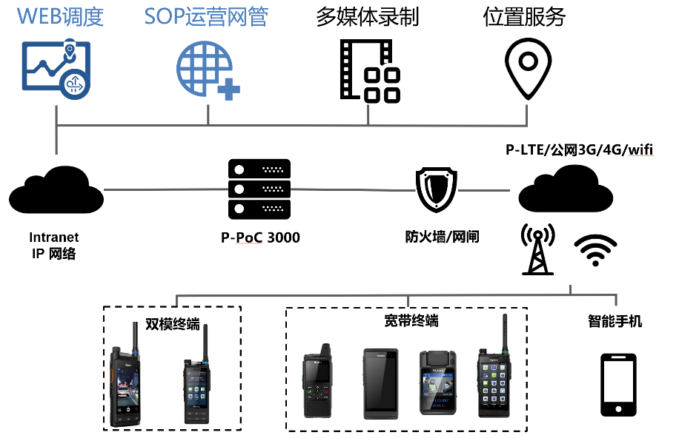
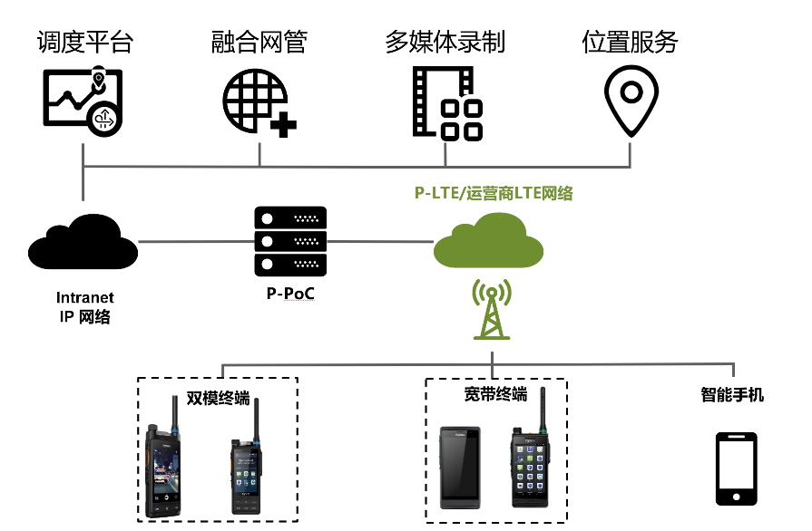
OLTP & 高可用 & 同步复制 需求
PoC 6000/HyTalk Pro
宽窄融合市场
P-PoC 3000/HyTalk
运营PoC
PoC 9000/HyTalk MC
MVNO/LTE专网市场

Slide 6
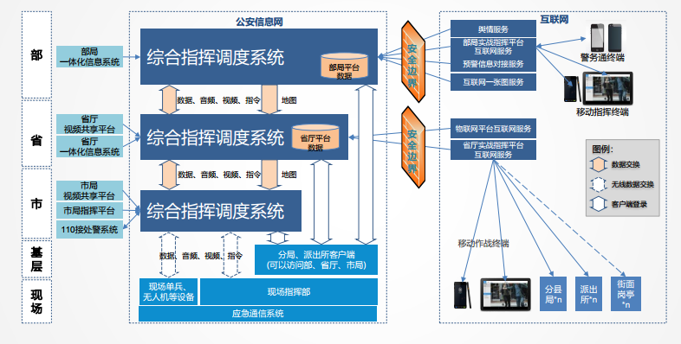
HTAP & 灵活扩展需求

Slide 7









高可用性需求
Web管理端
创建升级、写频、安装App等任务
Smart MDM由web页面管理端、服务器和工作站组成，是统一服务和管控多模终端、宽带终端、窄带终端等多种设备的智能设备管理系统。
系统实现设备远程、批量管控，极大提升设备管理效率。系统支持应用管理、许可证管理、时间围栏、Kiosk模式、写频、升级、轨迹回放等功能。
系统开放接口，可以适配海能达及其他厂商的终端。
Network
服务器
MDM服务器
处理和转发任务指令
存储设备上传的数据
终端数据备份恢复
Network
工作站
自动执行终端的升级、写频任务
设备
连接工作站接收任务

Slide 8
专网通信业务对数据库的诉求
数据安全性加密
数据库软件成本
01
02
03
04
05
数据库稳定性
数据库高可用性
丰富的功能扩展性

Slide 9
Why choose PostgreSQL？
01
多副本同步复制.
02
丰富的安全控制机制 .
05
04
06
03
丰富的外部扩展支持.
03
07
04
完善的SQL标准支持.
02
08
05
FDW外部表支持.
01
09
06
维护和使用成本低.
07
全文检索.
08
空间数据库.
09
活跃的社区支持.

Slide 10
1
专网通信业务数据库选型需求分析
2
专网通信业务PostgreSQL切换之路
3
专网通信业务PostgreSQL高可用选型
4
专网通信业务PostgreSQL高可用定制
5
专网通信业务PostgreSQL高可用测试
6
专网通信业务数据存储未来需求

Slide 11


PostgreSQL在海能达的应用
2010
Oracle、MySQL阶段
第一个产品切换选用PostgreSQL数据库
2014
2017
第一条主营业务线切换PostgreSQL数据库
公司各业务线全面切换PG数据库
2019
未来
PostgreSQL、信创DB、时序型DB

Slide 12
响应时间
TPS
数据总量
业务需求
需求转化
IOPS
每秒请求量
CPU
读写比
Memory
重要程度
IO

Slide 13

迁移工具ORA2PG
优点：
1、Perl开发的免费迁移转换工具。
2、支持Oracle/MySQL数据库迁移到 PostgreSQL,执行自动扫描并且提取数据库的结构和数据,生成相SQL脚本。
缺点：
1、性能较低。
2、无法增量。

Slide 14

外部数据封装器postgres_fdw
各种强大的数据组件层出不穷,使用PG可以方便的在不开发中间程序的情况下对接三方数据源。

Slide 15

PostGIS
PostGIS是一个空间数据库，Oracle Spatial和SQL Server(2008和之后版本）也是空间数据库。
空间数据库像存储和操作数据库中其他任何对象一样去存储和操作空间对象。
空间数据类型用于指定图形为点（point）、线（line）和面（polygon）
空间函数构建于SQL语言中，用于空间属性和空间关系的查询空间数据类型、空间索引和空间函数组合在一起。

Slide 16
1
专网通信业务数据库选型需求分析
2
专网通信业务PostgreSQL切换之路
3
专网通信业务PostgreSQL高可用选型
4
专网通信业务PostgreSQL高可用定制
5
专网通信业务PostgreSQL高可用测试
6
专网通信业务数据存储未来需求…

Slide 17
专网通信业务PostgreSQL高可用需求背景
数据复制
需求
故障转移
部署需求
其它需求
1.支持k8s，docker等容器化环境部署
2.满足不同级别项目的快速部署
1.支持通过pg_rewind自动修复旧主
2.支持通过watchdog防止脑裂
3.支持多种方式初始化集群和重建备机
1.支持自动故障转移
2.支持脚本回调
1.同步复制
2.异步复制
3.级联复制
4.不同集群间的数据同步

Slide 18
主流开源PostgreSQL高可用方案
概览 | stolon | pgpool | repmgr | patroni
开源协议 | Apache 2.0 | BSD | GPL | MIT
支持PG版本 | 9.4 to 12 | 9.1 to 13 | 9.5 to 13 | 9.3 to 13
开发语言 | Go | C | C | Python
测试情况 | 使用案例、资料较少 | 性能损耗较大。 容易出现脑裂。 | 扩展使用灵活性较差 | 部署简单 灵活性较高 源码可读性较好

Slide 19
专网通信业务PostgreSQL高可用选型-Patroni
1.支持同步复制
2.支持pg_rewind修复时间线分叉
3.自动故障切换
4.不容易出现脑裂
优点
01
02
03
1.集群最少三节点
2.配置文件修改
缺点
总结
1.后期维护成本。
2.现有HA方案替换成本。
3.后期定制开发成本。

Slide 20
专网通信业务PostgreSQL高可用选型-Patroni健壮性处理健康集群
判断条件 2.1：判断当前节点是否拥有领导者锁，如果是执行步骤 1.1，否则执行步骤 1.2
●
步骤 1.1：尝试更新领导者锁，执行判断条件 2.2 
步骤 1.2：跟随领导者 ➢
判断条件 2.2：如果执行成功，则执行判断条件 2.3，否则执行步骤 1.3 ➢
判断条件 2.3：当前节点是否作为主节点在运行，如果是执行步骤 1.5，否则步骤 1.4
●
步骤 1.3：执行节点降级操作 
步骤 1.4：提升当前节点为主节点 
步骤 1.5：持久化节点状态到 DCS 中

Slide 21
专网通信业务PostgreSQL高可用选型-Patroni
专网通信业务PostgreSQL高可用选型-Patroni健壮性处理不健康集群
判断条件 2.1：判断当前节点是否为健康状态，如果是执行步骤 1.1，否则执行步骤 1.2
步骤 1.1：创建 leader key 
步骤 1.2：尝试跟随其他节点 ➢
判断条件 2.2：是否可以获得锁，如果可以执行判断条件 2.3，否则执行步骤 1.2 ➢
判断条件 2.3：当前节点是否作为 Postgresql 主节点在运行，如果是执行步骤 1.3，否则 执行步骤 1.4 
步骤 1.3：持久化节点状态到 DCS 中 
步骤 1.4：提升当前节点为主节点

Slide 22
1
专网通信业务数据库选型需求分析
2
专网通信业务PostgreSQL切换之路
3
专网通信业务PostgreSQL高可用选型
4
专网通信业务PostgreSQL高可用定制
5
专网通信业务PostgreSQL高可用测试
6
专网通信业务数据存储未来需求…

Slide 23

数据库检测恢复
01
02
03
数据库自动备份
异地中心数据
同步
自研DCS-Agent集群管理程序
结合Patroni进行集群部署管理
数据库状态
搜集上报.
节点动态伸缩
扩展.
04
05
06
集群节点重组.

Slide 24
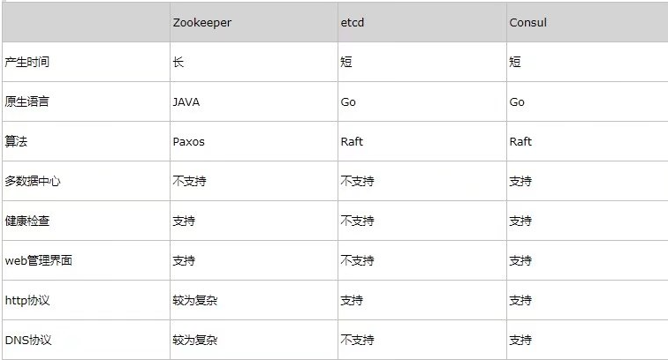
专网通信业务PostgreSQL高可用选型-DCS
三种DCS软件各有优缺点,由于整体业务基础架构使用K8S+etcd做微服务
容器管理,故选择etcd。

Slide 25
应用如何连接数据库集群？
Pgbouncer/Pgpool/Haproxy/VIP/DNS/JDBC或其它语言支持连接层配置多IP地址。
JDBC 配置多IP地址
jdbc:postgresql://node1,node2,node3/accounting?targetServerType=master
订阅etcd中的Leader Key变化
Leader Key变化
VIP
同中心提供虚拟机访问方式,patroni的callback脚本

Slide 26
1
专网通信业务数据库选型需求分析
2
专网通信业务PostgreSQL切换之路
3
专网通信业务PostgreSQL高可用选型
4
专网通信业务PostgreSQL高可用定制
5
专网通信业务PostgreSQL高可用测试
6
专网通信业务数据存储未来需求…

Slide 27

计划内停机
主从切换,升级场景,升级备库后,将未升级主库降级成备库后升级。
01
新增从节点,提高读吞吐量。
02
03
硬件维护升级场景,从急群中移出Patroni管理的从节点。
04
数据库计划内停机维护,patroni整体拉维护。
Pause/ resume

Slide 28

计划外-故障切换
主库实例Crash
主从复制网络问题
从库实例Crash
DCS软件(etcd)异常

Slide 29

基于业务故障演练
主用系统异常-单节点故障-断网-MCS1断网-外网链路断网
主用系统异常-单节点故障-断电-MCS1断电恢复
整套主系统下电
整套主系统断网
异地主备系统正常运行
主备故障-主备同时故障-重启

Slide 30
1
专网通信业务数据库选型需求分析
2
专网通信业务PostgreSQL切换之路
3
专网通信业务PostgreSQL高可用选型
4
专网通信业务PostgreSQL高可用定制
5
专网通信业务PostgreSQL高可用测试
6
专网通信业务数据存储未来需求…

Slide 31
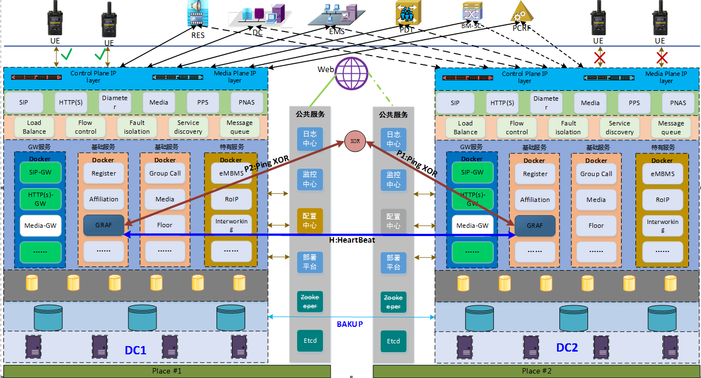
未来~ 平台融合、业务架构融合、数据存储融合 多元融合架构

Slide 32
未来~数据存储层需求
01
02
03
04
PostgreSQL
国产信创DB
时序型数据库
大数据离线分析

Slide 33
分享到此结束谢谢大家

